Slide 1
ADICIÓN NUCLEOFÍLICA
CÁTEDRA DE QUÍMICA ORGÁNICA I I
DPTO. DE QUÍMICA INDUSTRIAL Y APLICADA
Profesor: Dr Edgardo Calandri

Slide 2
Adición nucleofílica
El doble enlace es rico en electrones pi.
Para que pueda atraer a un nucleófilo, ávido de carga positiva, el doble enlace debe estar polarizado.
La polarización deja un extremo con baja densidad electrónica, susceptible al ataque nucleofílico.
El carbonilo, con un enlace doble fuertemente polar, presenta baja densidad electrónica en el carbono:

Slide 3
Mezcla racémica
El ataque nucleofílico elimina al enlace pi, cambiando la hibridización de carbono y oxígeno de sp² a sp³
Los nucleófilos pueden ser cargados o no
Nucleófilos con carga | Nucleófilos neutros
HO⁻ (ión hidróxido) | H₂O (agua)
H⁻ (ión hidruro) | ROH (alcohol)
R₃C⁻ (carbanión) | H₃N (amoniaco)
RO⁻ (ión alcóxido) | RNH₂(amina)
NC⁻ (ión cianuro)
…Y sólo un R que aporta electrones
Los aldehídos poseen menor impedimento estérico que las cetonas
Por esto, la adición es generalmente más rápida en ellos que en cetonas.

Slide 4
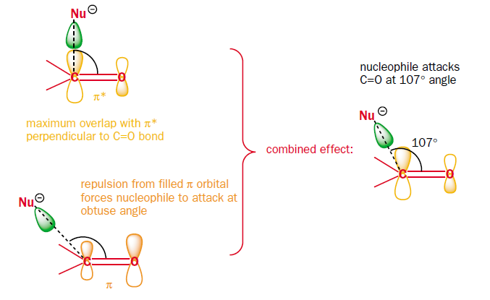
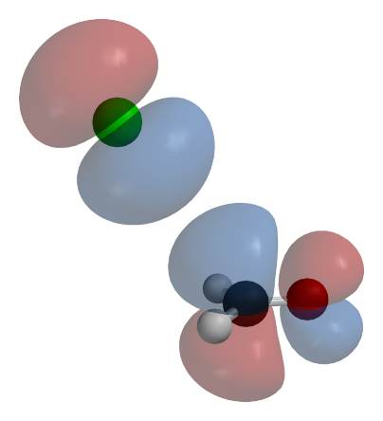
La trayectoria de Bürgi–Dunitz
Interacción HOMO-LUMO
Estos autores probaron, mediante un experimento cristalográfico, que el nucleófilo no ataca al carbonilo en ángulo de 90° como se pensaba, sino en un ángulo obtuso de 107°, como una solución de compromiso entre la interacción positiva con el orbital antienlazante (π*) y la repulsión del orbital enlazante (π)

Slide 5
Adición de agua
La adición de agua a aldehídos y cetonas se llama hidratación.
Se obtienen 1,1-dioles (hidratos)
Es lenta en agua pura, porque H₂O es un nucleófilo pobre
Pero puede catalizarse tanto por ácidos como bases
En ambos casos, la reacción involucra un mecanismo en varias etapas

Slide 6
Catálisis ácida:
Primero un hidronio sede un protón al carbonilo…
Esta estructura de resonancia muestra cómo se aumenta la polarización
El agua en un nucleófilo pobre. Es necesario activar el carbonilo mediante una mayor polarización del enlace…
El hidronio que se pierde al principio…
Se recupera en la última etapa…
Por eso se trata de una catálisis ácida
Ahora una molécula de agua actúa como nucleófilo…
1,1 Diol ó Hidrato
…Y otra remueve el protón excedente

Slide 7
Catálisis básica:
El OH- es buen nucleófilo, no necesita activación del carbonilo
El alcóxido sustrae un H⁺ de una molécula de agua
Nuevamente, el oxidrilo que se consume al inicio de la reacción…
…Se recupera al final de la misma (catálisis)

Slide 8
Adición de alcoholes – formación de Acetales
Las reacciones son similares a la adición de agua
Pero ingresan 2 moles de alcohol por cada mol de compuesto carbonílico.
Sólo es catalizada por ácidos:
Y el hidrónio que aquí se genera…
Aquí se consume…
Este hidronio que aquí se consume
Se recupera al final (catálisis

Slide 9
¿Por qué sólo catalizan los ácidos?
En realidad, las bases impiden llegar al acetal, pero sí puede formarse el producto intermedio, el hemiacetal
El ión RO⁻ es un buen nucleófilo y puede atacar con eficacia al carbonilo.
El alcóxido formado puede tomar un H⁺ de otra molécula de alcohol y generar un nuevo anión RO⁻
Sin embargo, este último no puede desplazar al –OH de la molécula, pues es un mal grupo saliente.
La reacción se detiene allí.

Slide 10
Estabilidad de los acetales
La formación de acetales en medio ácido es un proceso en equilibrio, la posición del mismo dependerá de las condiciones de reacción:
Exceso de Alcohol
Exceso de agua
3 moléculas de reactivos
2 moléculas de productos
Los dioles pueden formar acetales cíclicos:
Están más favorecidos termodinámicamente, pues la pérdida de entropía es menor
2 moléculas de reactivos
2 moléculas de productos
Los tioles también forman acetales y acetales cíclicos:

Slide 11
Formación de cianohidrinas
La adición de ácido cianhídrico (HCN) a un carbonilo produce cianohidrina:
En general la velocidad de la reacción es formaldehído > otros aldehídos > cetonas, debido al impedimento estérico.
Mecanismo de la adición:
Las cianohidrinas son intermediarios útiles para la obtención de muchas otras sustancias, como amidas y ácidos carboxílicos.

Slide 12
Adición de un carbanión – Reactivo de Grignard
El reactivo de Grignard se obtiene al reaccionar un haloalcano con Mg metálico.
Reactivo de Grignard
El enlace carbono-magnesio es tan polar que puede considerarse como un par iónico. El mecanismo es el siguiente:
H₂O
El agua debe estar ausente, para evitar que ataque al carbanión
El carbanión es el que ataca al carbono carbonílico
Una vez formado el alcohóxido, se agrega agua para romper la unión Mg-OR.
Se obtienen alcoholes sustituidos (carbinoles)

Slide 13
Adición de aminas: formación de iminas, enaminas y oximas.
Las aminas 2^{rias}
dan enaminas (aminas insaturadas)
Las aminas 1^{rias}
dan iminas.
Una imina
Una enamina
La hidroxilamina da oximas
Una oxina

Slide 14
Mecanismo: gran parte es común a los tres.
La velocidad de formación de estos compuestos depende del pH, siendo el óptimo entre 4 y 5.
Un pH más bajo protonaría a la amina (RNH₃+), impidiendo que actúe como nucleófilo
Pero si fuera demasiado básico, no se protonaría el alcohol intermedio.
Si el nitrógeno está disustituido (amina secundaria) la reacción terminaría aquí porque R⁺ es mal grupo saliente
Mal grupo saliente
Pero puede salir un H⁺ del carbono alfa, formándose una enamina

Slide 15
Adición de hidracina (Reacción de Wolff-Kishner)
Mecanismo idéntico al de formación de iminas
Es un método conveniente para reducir carbonilos
Reducción con hidruros (NaBH₄; LiAlH₄)
Actúan cediendo hidruro (H⁻)

Slide 16
Adición a cetonas conjugadas:
Aquí la carga queda localizada sobre el oxígeno
El nucleófilo tiene dos sitios de ataque:
Pero el ataque en el carbono β deja una carga estabilizada por resonancia.
Hay dos lugares con deficiencia de carga (electrófilos)
Un ejemplo:

Slide 17
Adición a ácidos y derivados de ácido:
El ataque nucleofílico a ácidos y derivados de ácido responde a mecanismos muy similares a los de carbonilo.
En medio básico:
Z= Halógeno; -OH, -OR; -NH₂; -NHR; -NR₂
En medio ácido:

Slide 18
Obtención de ácidos y sus derivados:
Existen una gran variedad de reacciones de adición al carboxilo
Todas son útiles dado que permiten obtener derivados de gran importancia .
Amida
Como podemos ver aquí, un mismo compuesto puede ser precursor de otro
Y también derivarse de este último.
Todas estas reacciones se ajustan al menos a uno de los mecanismos generales antes expuestos.
Son muy reactivos, no necesitan activarse ante nucleófilos débiles

Slide 19
Obtención de ácidos y sus derivados:
Todas las reacciones vistas principian con la adición de un nucleófilo al carboxilo…
Y eliminación posterior de un átomo o grupo de estos.
También es muy reactivo y no necesita activarse ante nucleófilos débiles
Entonces, para que la reacción ocurra se precisa:
Que participe un nucleófilo fuerte…
…O, en caso contrario, que el carboxilo sea activado
Y también que el átomo o grupo de ellos que se elimina, sea buen grupo saliente

Slide 20
Algunos ejemplos:
Obtención de un éster a partir de un ácido:
Obtención de una amida a partir de un cloruro de ácido:
La transesterificación permite reemplazar el resto alcohólico de un éster por otro:

Slide 21
Reacciones en el carbono alfa al carbonilo
Tautomería ceto-enol:
…O bien, al oxígeno
pKa: 17
Al revertir la reacción, el protón puede unirse al carbono…
Ya hemos visto que estos hidrógenos son ligeramente ácidos.
Podemos imaginar que el hidrógeno puede volver sobre el carbono…
Esto da lugar a un par de isómeros de función, llamados tautómeros:
La palabra tautómero alude a isómeros que se interconvierten con facilidad.
En general, la forma ceto es la favorecida

Slide 22
La tautomerización es catalizada tanto por ácidos como por bases:
Catálisis ácida
Catálisis básica
Este carbanión puede actuar como nucleófilo
Este doble enlace puede sufrir adición

Slide 23
Veamos algunos ejemplos:
Halogenación del carbono alfa al carbonilo:
El carbono alfa actúa como nucleófilo, gracias a la densidad de carga negativa que posee, y se une a un átomo de yodo, por desplazamiento.
Pero la reacción continúa con el reemplazo de los tres hidrógenos por yodo:
Finalmente, un OH⁻ ataca al carbonilo
Y provoca la salida del yodoformo
La polihalogenación se debe a la creciente estabilidad que estos le aportan a la carga negativa.

Slide 24
Pero también puede ser catalizada por ácido:
¿Cómo sucede?
Aquí vemos que la forma enol sufre adición al doble enlace
Pero en lugar de que ingrese el cloruro, se elimina H⁺, dando la cetona monoclorada.
La entrada de un segundo átomo de cloro desestabilizaría la carga positiva sobre el carbono.
Por eso, en medio ácido sólo se obtiene el producto monohalogenado.

Slide 25
Condensación aldólica:
Otros ejemplos de reacciones del carbono alfa
Esta reacción está francamente desplazada a la izquierda (99% acetona, 1% de producto) Para lograr buen rendimiento hay que separar reactivo de producto
Síntesis malónica: permite elongar cadenas carbonadas
La carga resuena entre 5 centros:
La síntesis culmina con la hidrólisis de los ésteres y una decarboxilación
Los dos hidrógenos son reemplazables por alquilos

Slide 26
CONTINUAMOS LA PRÓXIMA CLASE

